Slide 1
Бекітемін
Мектеп директоры:
Қ.Рахымбаева
Шымкент қаласы.
№21 жалпы білім беретін орта мектебі
Сабақтың тақырыбы:
Мұғалім көшбасшы бола алады ма? .
Тарих пәні мұғалімі:
Асылбеков Есбол Сенбекұлы

Slide 2
Құрақ сурет құрастыру арқылы топқа бөлу
1.Топ. Шыңғысқан
2.Топ. Абылай хан
3.топ. Тәуке хан
Е Р Е Ж Е
1.Уақытты үнемдеу
2.Ұйымшылдық
3.Тәртіп сақтау
4.Бірін-бірі тыңдау
5.Белсенділік
6.Тыңдай білу
7.Тиімді ой айту
Топпен жұмыс істеу ережесін құру.
«Жеті жарғы» заңы

Slide 3
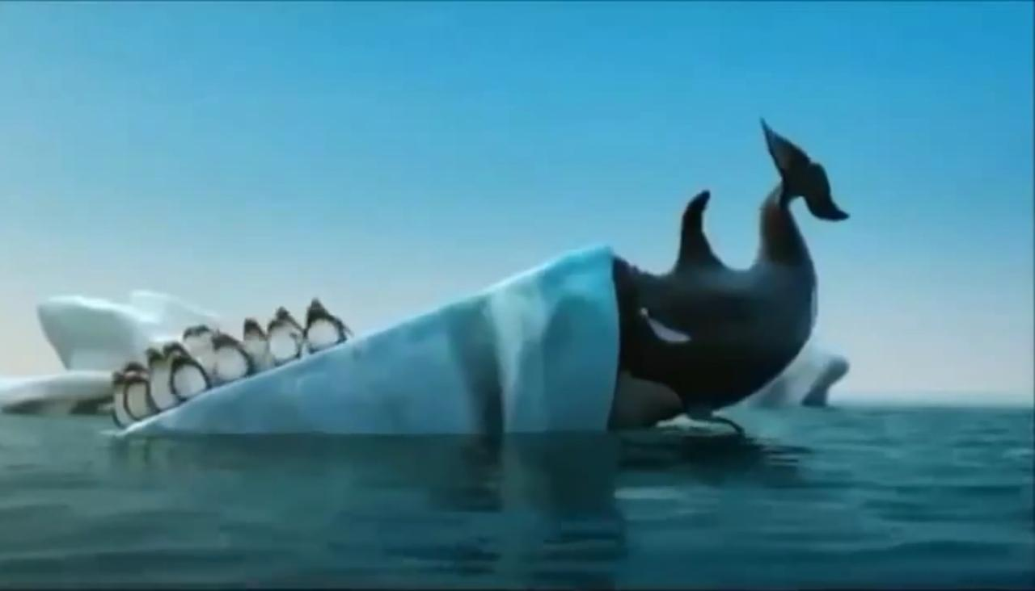
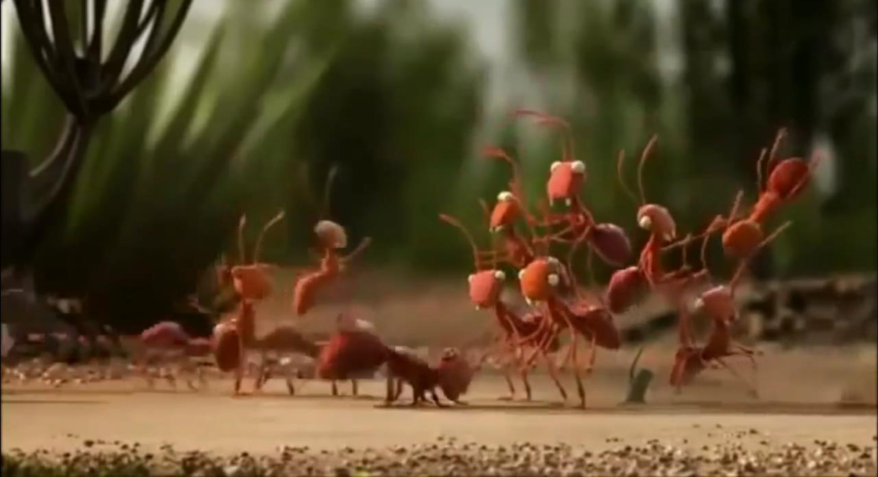
2.Бейне ролик көрсету.
(бейне ролик бойынша не айтуға болады?)

Slide 4
Қалыптастырушы бағалау
3.Мұғалім көшбасшы болып табыла алады ма?
Стратегия.
№ 551
1 топ. Мұғалім бойында көшбасшылық қабілетін дамытуға болады ма және қалай?
Стратегия.
№ 553
3 топ. Мұғалім бойында көшбасшы болуға қандай қасиеттер кедергі болады?
Стратегия.
№ 552
2.топ. Мұғалімді қандай қабілетіне қарай көшбасшы деп айтуға болады?
ПОСТЕР ҚОРҒАУ

Slide 5



Дескриптор
2. топ.
Әр топ мүшесі сұрақтар құрастырады.
1 топ.
1.Әр топ мүшесі идея ұсынады.
3 топ.
Әр топ мүшесі өз пікірін ұсынады.

Slide 6

4.тапсырма «ШАЛҚАН» ертегісі
БАҒАЛАУ КРИТЕРИЙІ
1.Мазмұндылығы
2.Уақытты үнемдеу
3.Шеберлігі

Slide 7
Дескриптор
1 топ. «Мелодрама» стилі бойынша орындайды
Шалқан ертегісі
2 топ. «Боевик» стилі бойынша орындайды
3 топ. «Ужас» стилі бойынша орындайды

Slide 8
РЕФЛЕКСИЯ
3,2,1 стратегиясы арқылы топпен жұмыс.
3 - ұнаған идея
2 - сізді ойландыратын идея
1 - сіз қолданатын идея
БАҒАЛАУ
«Екі жұлдыз бір тілек» әдісі арқылы

